Slide 1
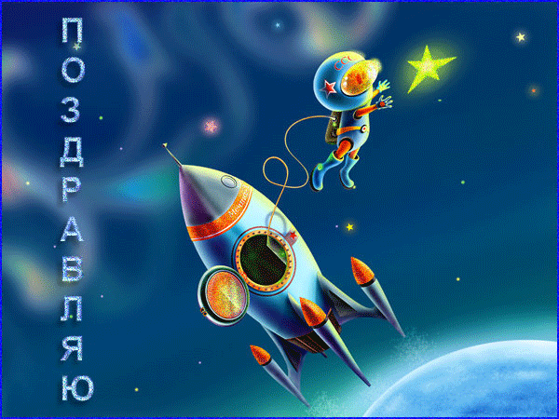
«Этот загадочный космос».

Slide 2
12 апреля весь мир отмечает День авиации и космонавтики.
12 апреля 1961 года гражданин Советского Союза старший лейтенант Юрий Алексеевич Гагарин на космическом корабле «Восток» впервые в мире совершил орбитальный облет Земли, открыв эпоху пилотируемых космических полетов. Полет, длившийся всего 108 минут, стал мощным прорывом в освоении космоса. Имя Юрия Гагарина стало широко известно в мире.

Slide 3
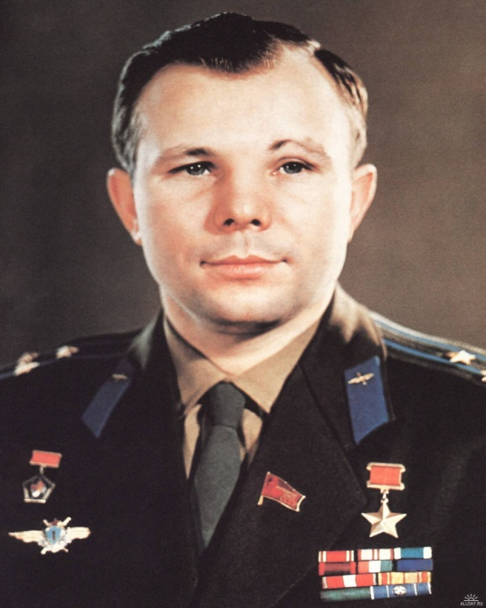
Первый космонавт гражданин Советского Союза старший лейтенант Юрий Алексеевич Гагарин.
Юрий Алексеевич Гагарин родился 9 марта 1934 года в деревне Клушино Гжатского района Смоленской области . Его отец, Алексей Иванович Гагарин — плотник, мать, Анна Тимофеевна Матвеева-доярка .
Юра был самым обыкновенным ребёнком, ничем не отличавшимся от своих сверстников: по мере своих сил помогал родителям, был непременным участником всех детских деревенских забав, иногда шалил.
Безоблачное детство будущего покорителя космических просторов было прервано начавшейся Великой Отечественной войной. 1 сентября маленький Юрий пошёл в первый класс школы, а уже 12 октября занятия были прерваны – фашисты захватили его деревню.
Долгих два года пробыли немецко-фашистские войска в Клушино, и два года маленький Юрий видел все ужасы, присущие войне. Трудно сказать, мечтал ли в те годы Юрий Алексеевич о небе. Наверное, мечтал.
Годы учёбы летели незаметно. В 1959 году Гагарин написал заявление, а через год он был зачислен в группу кандидатов в космонавты. Двадцати молодым лётчикам предстояло готовиться к первому полёту в космос. Гагарин был одним из них. Когда началась подготовка, никто не мог даже предположить, кому из них предстоит открыть дорогу к звёздам. Это потом, когда полёт стал возможным, выделилась группа из шести человек, которых стали готовить по иной, чем остальных, программе. За четыре месяца до полёта, специальная космическая комиссия приняла решение, что первым в космос полетит Гагарин.

Slide 4
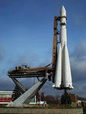
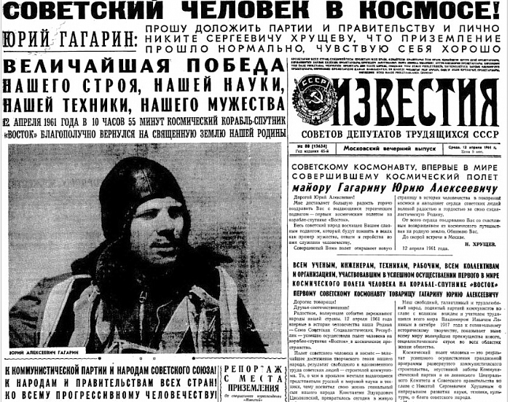
Наступил день 12 апреля 1961 года, в 9 часов 7 минут по московскому времени с космодрома Байконур стартовал космический корабль «Восток» с пилотом-космонавтом Юрием Алексеевичем Гагариным на борту.

Slide 5
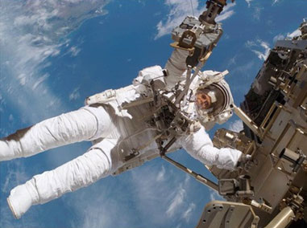
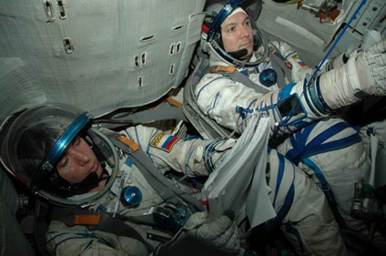
Профессия космонавт.
Слово «космонавт» происходит от греческих слов, означающих «космос» и «мореплаватель». То есть получается космонавт плавает в космосе. Для того чтобы стать космонавтом, надо быть мужественным и уверенным в себе человеком, ведь часто во время полета возникают неожиданные ситуации.
Для того, чтобы получить профессию космонавта, нужно пройти множество испытаний и специальную подготовку. В подмосковном Звездном городке находится Центр подготовки космонавтов. При хорошем состоянии здоровья и успеваемости можно подать заявление в отряд космонавтов. К полетам в космос допускают людей с высшим образованием, физиков, биологов или военных.
Космонавт должен знать космическую технику, уметь пилотировать свой космический корабль и проводить ремонтные работы на орбитальной космической станции, иметь отличное здоровье, обязательно владеть английским языком, так как именно на нём общаются на Международной Космической станции.

Slide 6
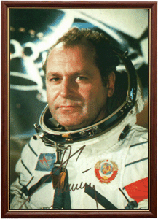
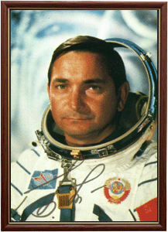
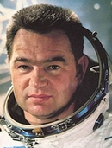
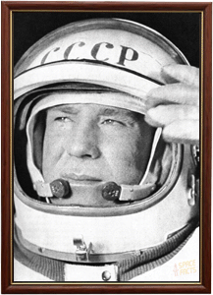
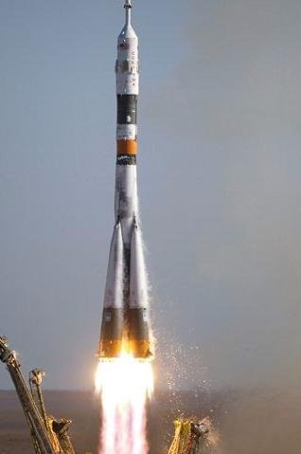
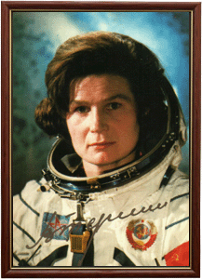
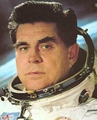
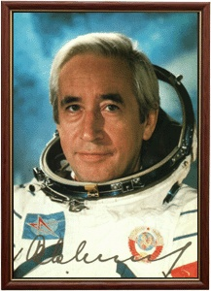
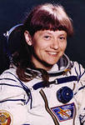
После Юрия Алексеевича Гагарина в космос летали и другие советские космонавты, среди них даже есть женщины-космонавты.
Герман Титов
Быковский Валерий совершил три полета в космос.
Гречко Георгий
Леонов Алексей – первый в мире человек совершившего выход в открытый космос.
Валентина Терешкова- первая женщина космонавт
Береговой Георгий
Феоктистов Константин
Светлана Савицкая

Slide 7
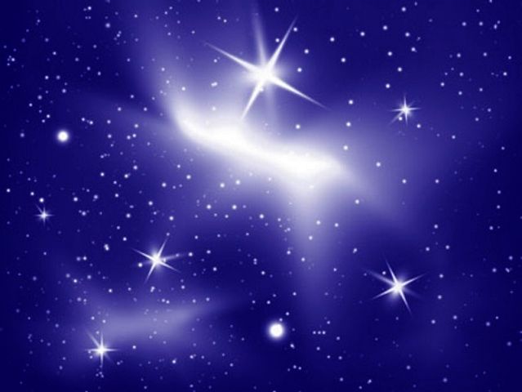
Что такое космос?
Ребята, вы любите смотреть на небо ночью? Безоблачный ясный вечер, небо над нашей головой усыпано множеством звезд. Они похожи на маленькие сверкающие точки и расположены далеко от Земли.
Люди с интересом всматриваются в загадочное пространство, пытаясь понять, что же таит в себе этот неизведанный мир. Мы называем это пространство космосом.
Греческое слово «космос» означает «строй, порядок, мир, Вселенная». Но ранее под космосом понимали только планетную систему, окружающую Солнце.

Slide 8
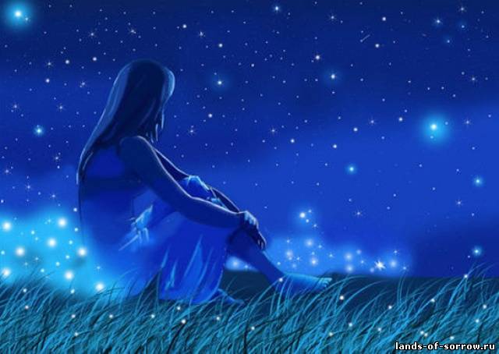
Однажды, смотрел человек на звездное небо и ему захотелось узнать, что же это за звезды и почему они такие яркие.
Звезды - горячие светящиеся небесные тела, подобные Солнцу. Звезды различаются по размеру, температуре и яркости. По многих параметрам Солнце - типичная звезда, хотя кажется гораздо ярче и больше всех остальных звезд, поскольку расположено намного ближе к Земле. Звезды рассыпаны по всему небосводу, мы видим их только ночью, а днем на фоне яркого рассеянного в воздухе солнечного света они не видны.
Однажды, смотрел человек на звездное небо и ему захотелось узнать, что же это за звезды и почему они такие яркие.
Звезды - горячие светящиеся небесные тела, подобные Солнцу. Звезды различаются по размеру, температуре и яркости. По многих параметрам Солнце - типичная звезда, хотя кажется гораздо ярче и больше всех остальных звезд, поскольку расположено намного ближе к Земле. Звезды рассыпаны по всему небосводу, мы видим их только ночью, а днем на фоне яркого рассеянного в воздухе солнечного света они не видны

Slide 9
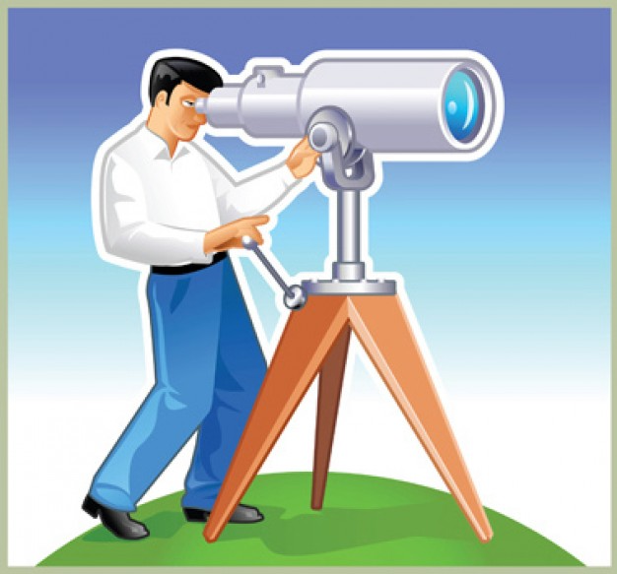
Чтобы увидеть звезды поближе, ученые придумали специальные приборы – телескопы. Наблюдали ученые за звездами и узнали, что еще есть и другие планеты.

Slide 10
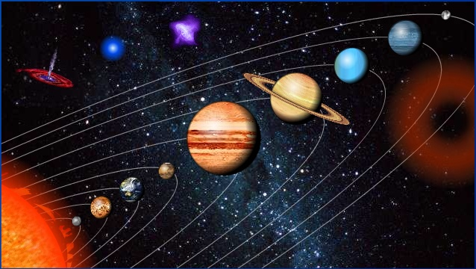
Планеты солнечной системы..
Плутон
Юпитер
Нептун
Уран
Сатурн
Солнце
Меркурий
Планеты- это небесные тела, вращающиеся вокруг Солнца. Название «Планета» в переводе с греческого означает « блуждающий», потому что-то с земли траектории планет кажется весьма странными. Вокруг солнца вращается 9 планет и множество более мелких небесных тел- астероидов и комет.
Марс
Земля
Венера

Slide 11
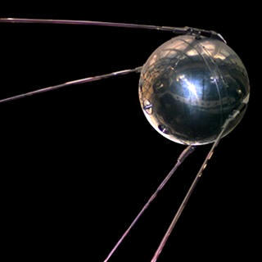
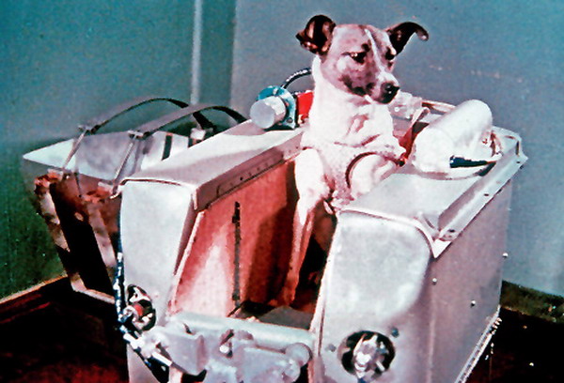
Полеты в космос.
Люди с древних времен мечтали о небе, звездах, способности летать, как птица. Долгие столетия у них не было возможности реализовать свои мечты. И только в XX веке была открыта космическая эра, более 50 лет назад, 4 октября 1957 года. В этот день в нашей стране был запущен первый искусственный спутник Земли.
Прежде чем в космос полетел первый человек, ученые сначала отправляли в космическую неизвестность различных животных. Первыми "космонавтами" - разведчиками были мыши, кролики, насекомые и даже микробы. Потом наступила очередь собак, более умных животных, чем мыши и кролики. Первой в космос отправилась собака Лайка. Для нее построили специальную ракету, где был запас пищи, воды и воздуха. Вслед за Лайкой в космос полетели другие собаки: Белка и Стрелка, Чернушка и Звездочка, Пчелка и Мушка. Так ученые убедились, что живые существа могут жить в невесомости. Путь в космос был открыт. Все ждали: скоро полетит человек.

Slide 12
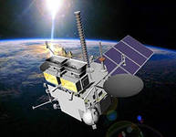
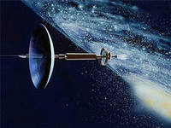
И вот настал день, которому суждено было навсегда войти в историю человечества. 12 апреля 1961 года с космодрома Байконур стартовал корабль «Восток» с человеком на борту Юрием Алексеевичем Гагариным.
Шли годы, люди стали летать в космос всё чаще и чаще и даже жить и работать там целыми группами на орбитальных космических станциях.
Работая на станции, космонавты в иллюминатор наблюдают Солнце и звезды, фотографируют Землю. Им приходится плавать и сваривать металл. Космонавты выращивают на станции различные растения, чтобы узнать, как они чувствуют себя в космосе. Кто-то следит за погодой, кто-то ведет космические исследования. Метеоспутники помогают составлять
прогноз погоды.
Спутники связи передают на экраны телевизоров события, происходящие в других странах.
Корабли через спутники подают сигналы другим кораблям, а люди при помощи спутников связи имеют возможность общаться друг с другом по телефону.

Slide 13
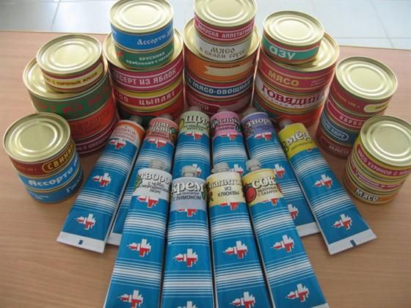
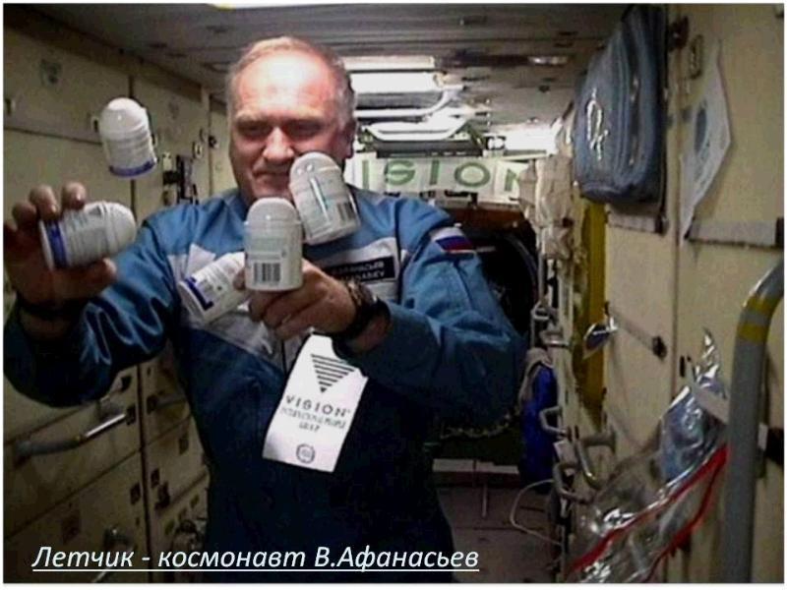
Как попасть в космос.
Космические корабли позволяют отправить в космос людей. На кораблях оборудованы самые настоящие научные лаборатории, где проводят исследования космонавты. Чтобы выйти в космос, ракета должна мчаться в 40 раз быстрее, чем самый быстрый реактивный самолет. Одной ракеты для выведения в космос корабля или спутника недостаточно, поэтому их делают многоступенчатыми. Это несколько ракет, расположенных одна за другой, и у каждой – свой двигатель.
В полет космонавты должны брать все, что нужно для жизни. В космосе нет ни воздуха, ни воды, ни пищи.

Slide 14
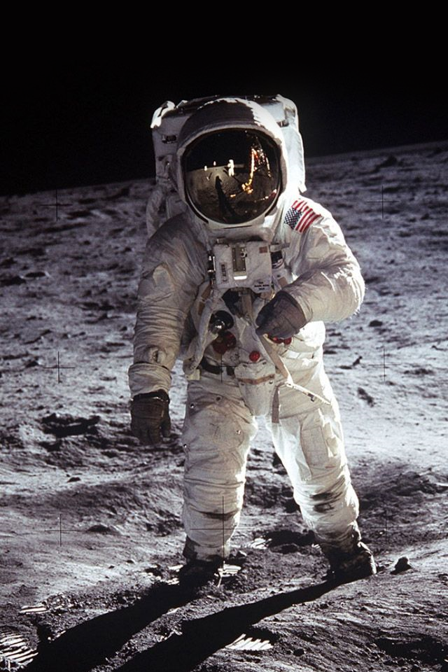
Очень опасна для людей солнечная радиация. Иногда, если повредилась обшивка корабля или солнечная батарея, космонавтам приходится выходить в открытый космос. Это очень опасно, но неполадки устранить необходимо. Поэтому ,выходя в открытый космос , они одевают скафандр.
Скафандр – особый космический костюм , который позволяет космонавтам дышать, защищает от космических лучей, согревает если холодно и охлаждает если жарко. В скафандре имеются радиопередатчики и другие приспособления для связи с экипажем и землей.
Будущие космонавтики.
В космос начали летать в путешествие вместе с космонавтами космические туристы. Недавно на далёкой планете Марс «примарсилась» умная машина марсоход. Учёные уверены; впереди человечество ждёт ещё много побед в покорении космоса.
Ранцевая система жизнеобеспечевания
Гермошлем с иллюминатором
Рукавица
Чехол на ботинке

Slide 15
Используемые источники.
1. «Книга знаний для детей». Авторы: Иан Грэм, Пол Стери, Эндрю Лэнгли. Перевод с английского О. И.Перфильева. Москва, ООО Издательство «Астрель» 2001 год.
2. Энциклопедический словарь юного астронома. Составитель Ерпылев Н.П., Москва. 1986 г.
3. Интернет ресурсы:
http://dostavka-portretov.ru/por-kosmonavtov.html
http://eliseyka.ru/stixi-o-kosmose
http://www.filipoc.ru/interesting/professiya-kosmonavt http://www.filipoc.ru/rodina/kosmonavt-yuriy-gagarin

